Slide 1

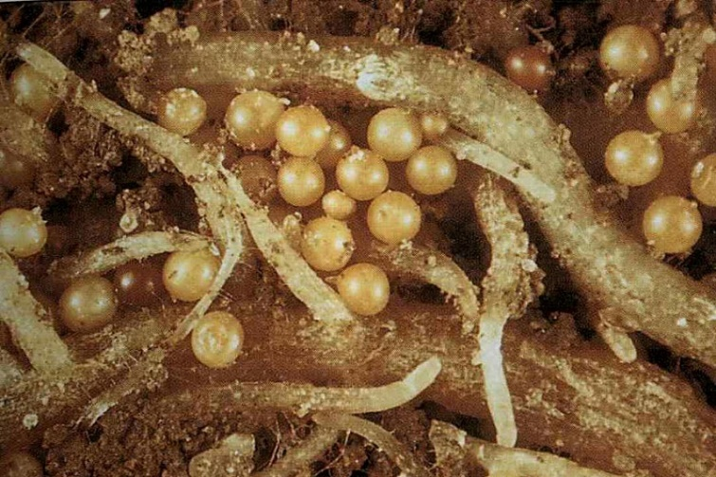
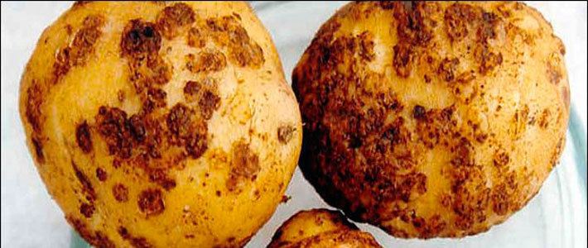
ВНИМАНИЕ!
Управление Россельхознадзора по РВАоиРК напоминает -
Золотистая картофельная нематода (Globodera rostochiensis)
– опасный карантинный вредитель пасленовых.
  Золотистая картофельная нематода (далее – ЗКН) – карантинный объект, ограниченно распространённый на территории РФ, возбудитель болезней растений, вызывающий опасное заболевание у картофеля – глободероз. Поражая корни и клубни картофеля, нематода причиняет значительный вред картофелеводству, особенно в частном секторе, где картофель выращивают в течение многих лет в монокультуре. Потери урожая картофеля могут составить от 20 до 80 %. ЗКН ликвидировать быстро невозможно, от нее трудно избавиться, т. в стадии цист она длительное время сохраняет жизнеспособность в почве, переносит длительную засуху и влажность, пониженные и повышенные температуры. ЗКН сохраняется в почве до 10 лет (по другим источникам – до 20 лет).
  Основные поражаемые культуры: картофель, томаты, перец и баклажаны. Может размножаться и на некоторых видах сорняков семейства пасленовых. Цикл развития ЗКН проходит в почве и корнях растения–хозяина.
  Весной и в начале лета из сохранившихся цист в почву выходят инвазионные (паразитические) личинки, которые проникают в корни растений, проходят в них несколько линек, формируют цисты, которые в конце вегетационного периода остаются в почве или растительных остатках. Биологический цикл ЗКН продолжается 60 дней.
  Золотистая картофельная нематода особенно вредоносна на приусадебных участках и на полях с ускоренными севооборотами, где картофель выращивают бессменно или возвращают на прежнее место на второй-третий год.
  Заметить вредителя можно через две-три недели после всходов картофеля - если на ваших посадках в конце июня появилось пятно погибающих растений, это должно вас насторожить.
  Поражение проявляется сначала в виде небольших очагов и распространяется годами, а не в короткий период — зараженные растения более слабые, отстают в росте, часто поникшие, стебли часто пожелтевшие. Хлороз (пожелтение) начинается с нижних листьев, затем распространяется на верхние и постепенно желтеет весь куст. Если в вашем регионе нет засухи, то такие признаки должны вас насторожить. Но установить — точно ли растение заражено именно нематодой могут только в специальной лаборатории. Что делать? — Оставлять растения, пораженные картофельной нематодой, до уборки урожая не стоит. Поэтому борьбу с нематодой необходимо начинать, как только проявятся ее первичные очаги.
  В борьбе с нематодой используют химические, агротехнические мероприятия и интегрированный метод. Химических препаратов для борьбы с ЗКН немного. Как правило, они относятся к ядовитым сильнодействующим веществам, поэтому работы проводят обязательно под руководством специалистов по защите растений. На обработанных участках не рекомендуется выращивать сельскохозяйственные культуры в течение трех лет.
  Агротехнический метод наиболее доступный метод. Он включает использование не пораженных нематодой культур в севообороте. В противонематодных севооборотах лучшими культурами считаются бобовые (особенно люпин кормовой), многолетние злаковые травы, кукуруза. Наиболее эффективно следующее сочетание культур: люпин – озимые зерновые – нематодоустойчивый сорт картофеля – ячмень.
При обнаружении золотистой картофельной нематоды следует незамедлительно уведомить Управление Россельхознадзора по Ростовской, Волгоградской и Астраханской областям и Республике Калмыкия для принятия соответствующих мер.

